Slide 1


简单
VISION PLAN
专注
手套识别视觉方案（2D）
共创
共赢

Slide 2

01
项目描述
02
项目验证
目录
03
配置清单
04
逻辑流程
CONTENTS
05
评估结果&注意事项
06
售后服务

Slide 3
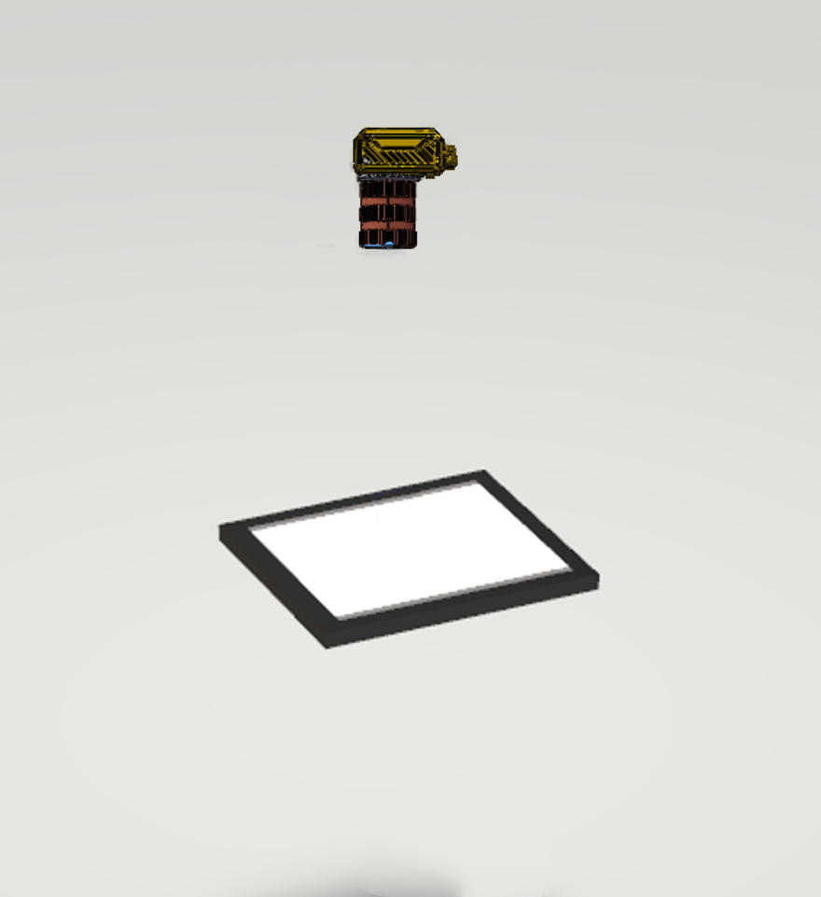
01
项目描述
●产品名称：手套
●识别内容：文字
●产品材质：尼龙
●产品颜色：黑色
●产品大小(mm*mm)：200.0 * 200.0
●最小识别特征大小(mm)：1
●最大工作距离(mm)：不限制
●最小工作距离(mm)：不限制
●来料方式：传送带
●识别节拍(pcs/min)：10
●识别时产品运动速度(m/s)：0.3
●工作距离(mm)：555
方案布局图

Slide 4

02
项目验证
参数名称 | 参数值
智能相机型号 | MV-SC6016M-00C-NNN/V2
智能相机类型 | 智能相机
相机接口类型 | Gigabit Ethernet(1000Mbit/s)
相机像素 | 1408 * 1024
镜头型号 | MVL-HF1228M-6MPE
镜头品牌 | hikvision
镜头焦距 | 12mm
镜头接口 | C
视野图

Slide 5
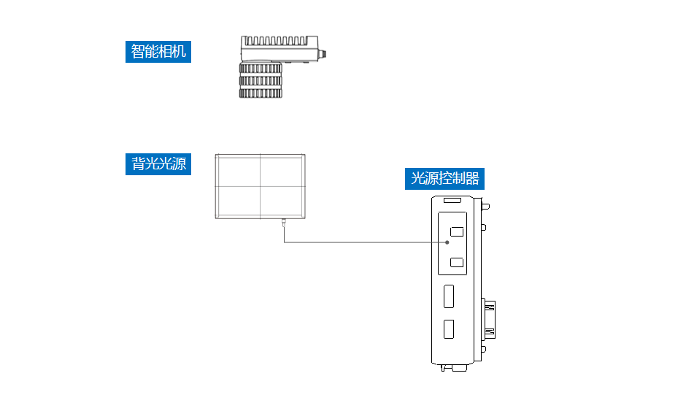
03
配置清单
系
统
构
成

Slide 6

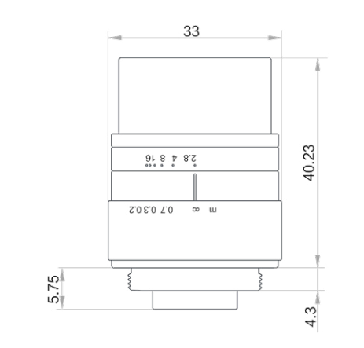
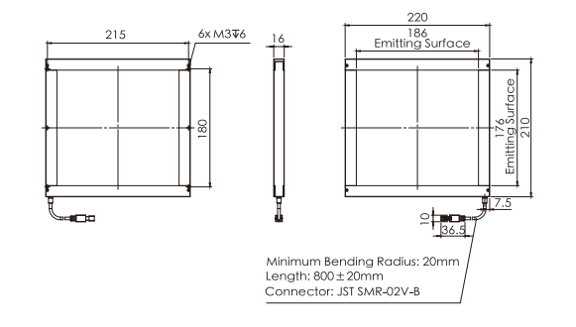
03
配置清单
相机尺寸图
光源尺寸图
镜头尺寸图

Slide 7
03
配置清单
序号 | 名称 | 型号 | 单位 | 数量 | 厂家
1 | 智能相机 | MV-SC6016M-00C-NNN/V2 | 台 | 1 | HIKVISION
2 | 镜头 | MVL-HF1228M-6MPE | 个 | 1 | HIKVISION
3 | 光源 | OPT-FLCA220210 | 个 | 1 | OPT

Slide 8
04
逻辑流程
逻辑流程占位符

Slide 9
04
逻辑流程
逻辑流程占位符

Slide 10
05
评估结果&注意事项
现场环境
相机安装
物料一致性
暂无现场环境相关信息
暂无相机安装相关信息
暂无物料一致性相关信息

Slide 11

06
售后服务
该设备上线后使用初期，我们会派专人进行全程跟踪；
处理解决可能发生的设备异常；
对现场人员进行培训指导；
设备调试完成后：售后服务一年；
若客户提出设备升级需求，我们会及时为您提供升级新方案。

Slide 12





机器视觉方案提供商
0535-2162897
www.ytzrtx.com
image@ytzrtx.com
山东省烟台市经济技术开发区泰山路86号内1号

